Slide 1

Логико – математические игры
Макаровский филиал
МБДОУ «Детский сад №6»
г.Кольчугино
воспитатель
Мартынова Елена Александровна

Slide 2
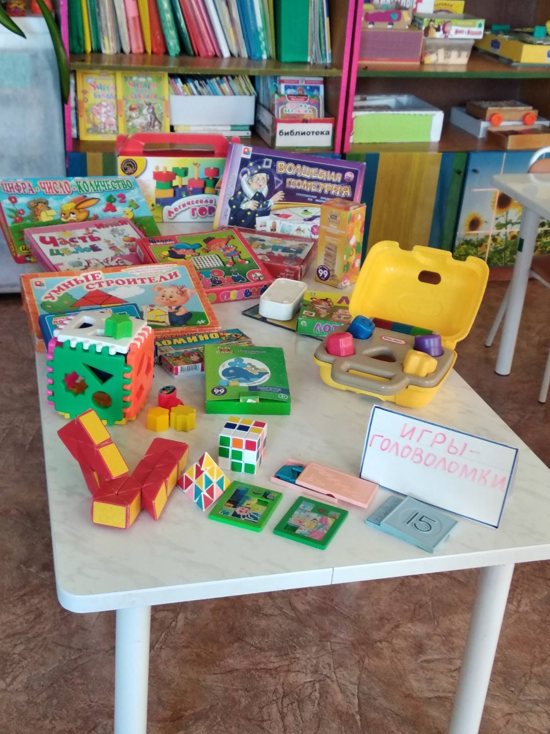
Настольно – печатные игры, игры – головоломки, шашки

Slide 3
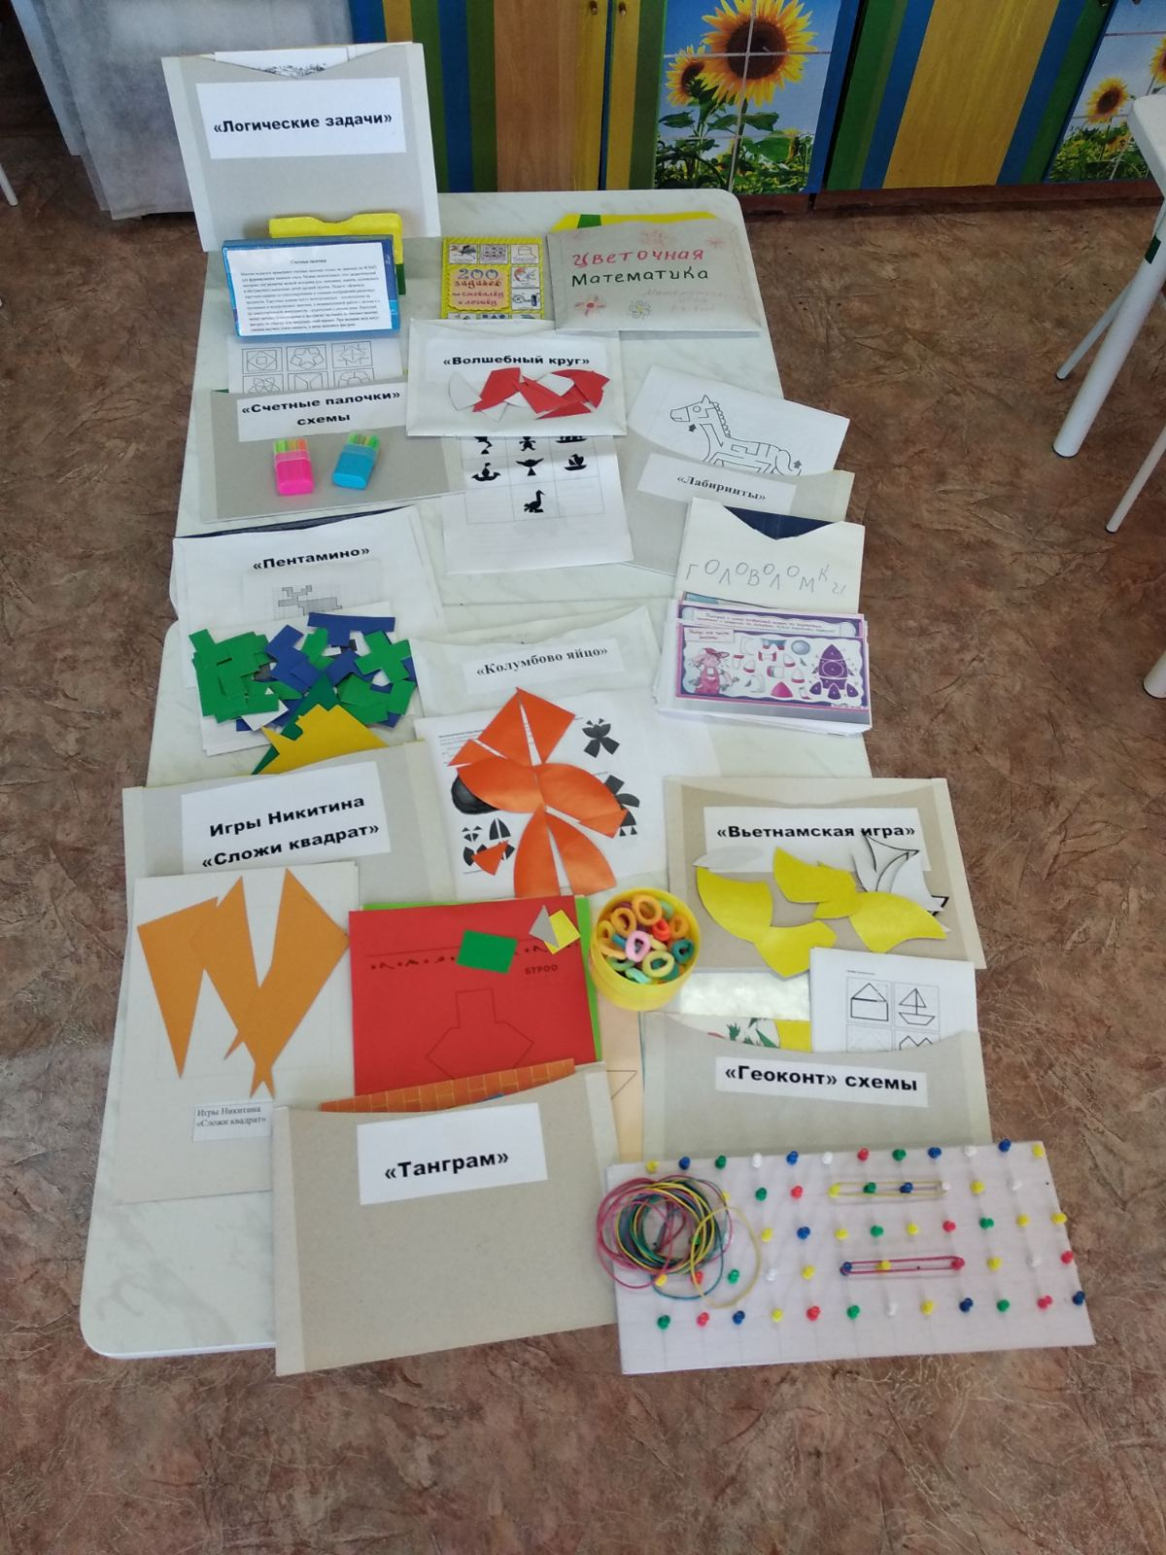
Игры, которые можно сделать своими руками

